Slide 1
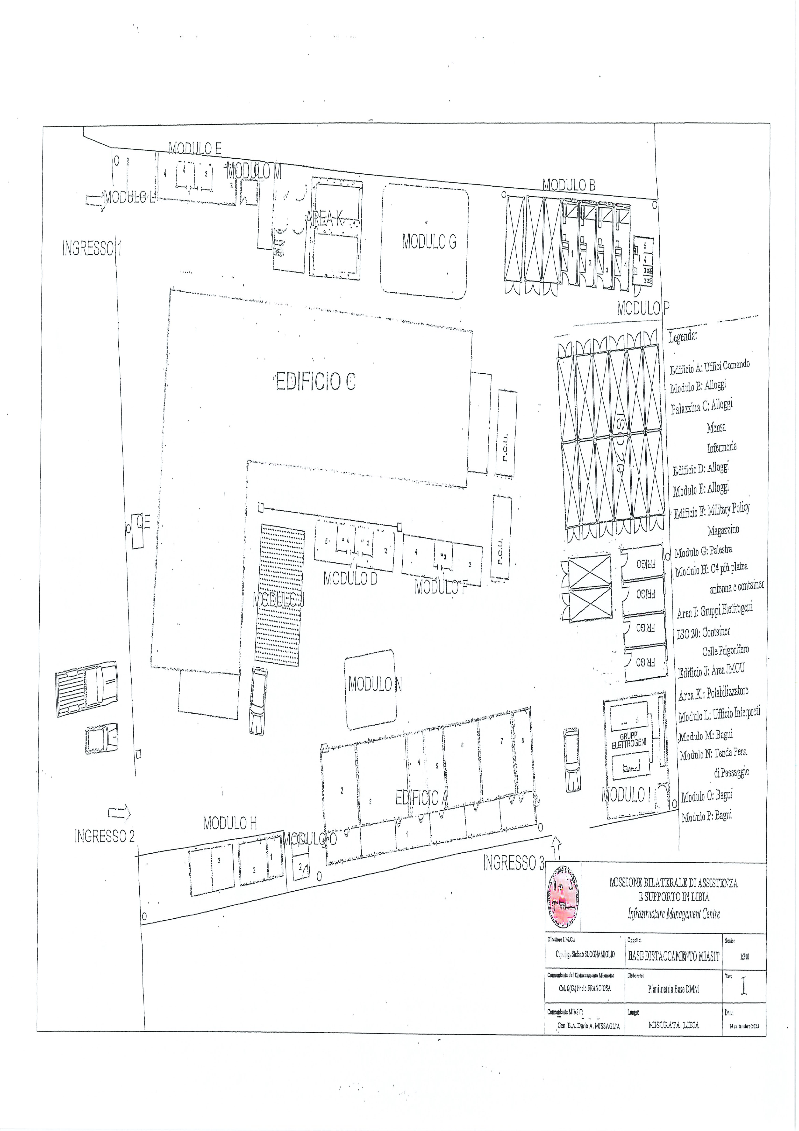
LEGGENDA AREE DI INTERESSE:
PUNTO RACCOLTA FERITI PRIMARIO
PUNTO DI RACCOLTA FERITI SECONDARIO
PUNTO DI RACCOLTA PERSONALE PRIMARIO
PUNTO DI RACCOLTA PERSONALE SECONDARIO
MATERIALE SANITARIO
DAE
Allegato A

